Slide 1
맛집 추천 프로그램
황재성
황은지
이광현
왕지강
압두버싯
1

Slide 2




목차 CONTENTS
01
배경
02
시스템 구조
03
정적모델
04
동적모델(주요기능)동영상+결과
05
느낀 점
2

Slide 3



팀원 별 역할
황재성 (조장)
회원가입, 로그인
황은지
식당 검색, 식당정보 출력
이광현
미니게임 (사다리타기)
왕지강
별점 매기기
압두버싯
언어 변경 (한글 ←→ 영어)
8

Slide 4
프로젝트 일정
수행내용 | 추 진 일 정 (주간)
 | 3 |  |  |  | 4 |  |  |  | 5 |  |  |  | 6
프로젝트 계획
요구사항 명세서 작성
파트 분할작업
파트 별 개인 진행
코드 병합
디버깅
결과보고서 작성
발표자료 준비

Slide 5
1.개발 배경

Slide 6
나는 아웃사이더!
FINANCIAL
ANALYSIS
45%
55%
출처: 중앙일보
아웃사이더
인사이더

Slide 7
학년별 아웃사이더
54.3%
FINANCIAL
51.1%
ANALYSIS
42.5%
1학년
38.5%
2학년
3학년
4학년
출처: 중앙일보
눈치 볼 필요없이 혼자가 편해서(67.6%)
피곤한 인간관계(22.3%)
불필요한 학과 행사(22.1%)
기타 시험준비(13.5%)
5

Slide 8

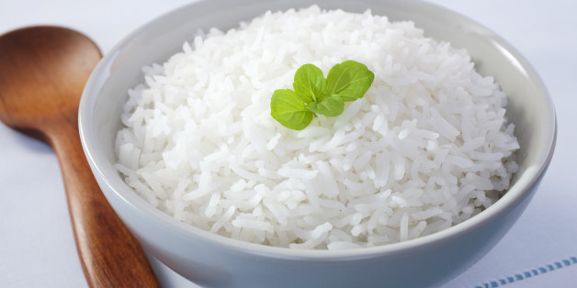
1.프로젝트 배경
배경
FINANCIAL
ANALYSIS
학교 주변 식당을 알려주자!
밥은 어디에서??
가격은??
맛은??
4

Slide 9
2.시스템
구조

Slide 10
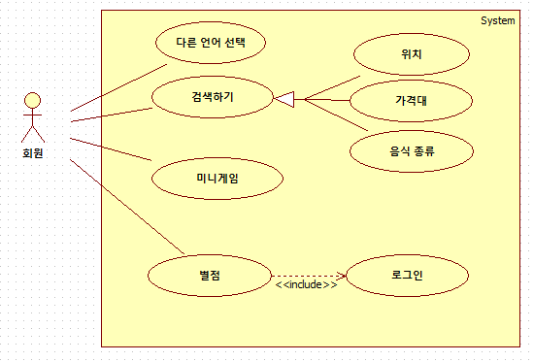
유스 케이스
다이어그램

Slide 11
3. 정적모델

Slide 12
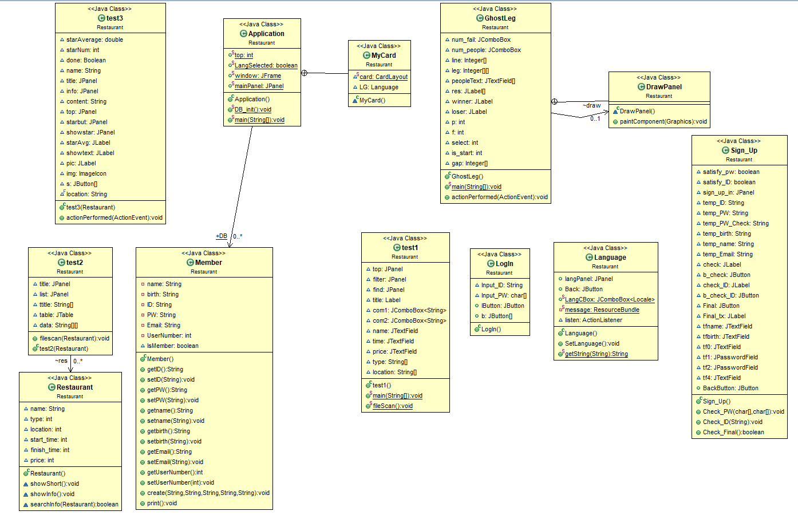
시스템 아키텍쳐
다이어그램

Slide 13
4. 주요기능&결과

Slide 14
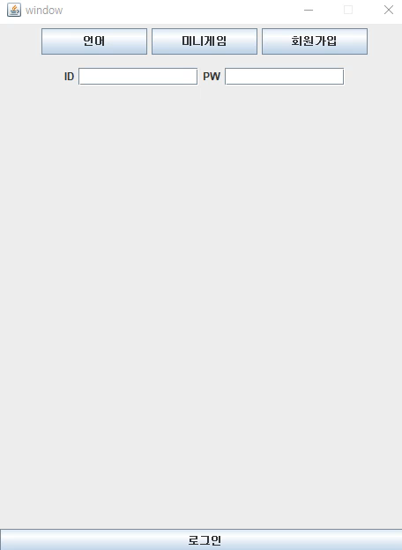
FINANCIAL
ANALYSIS
1. 회원 가입

Slide 15
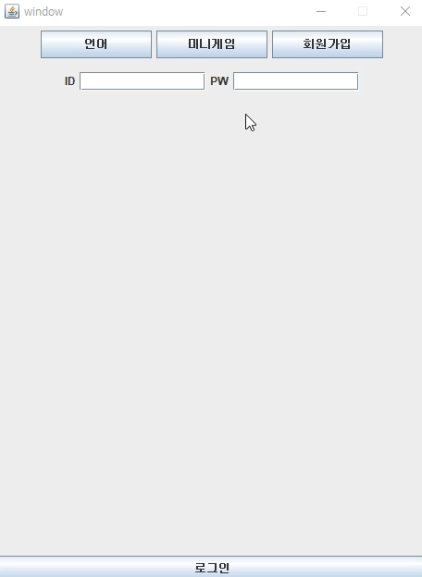
FINANCIAL
ANALYSIS
2. 로그인

Slide 16
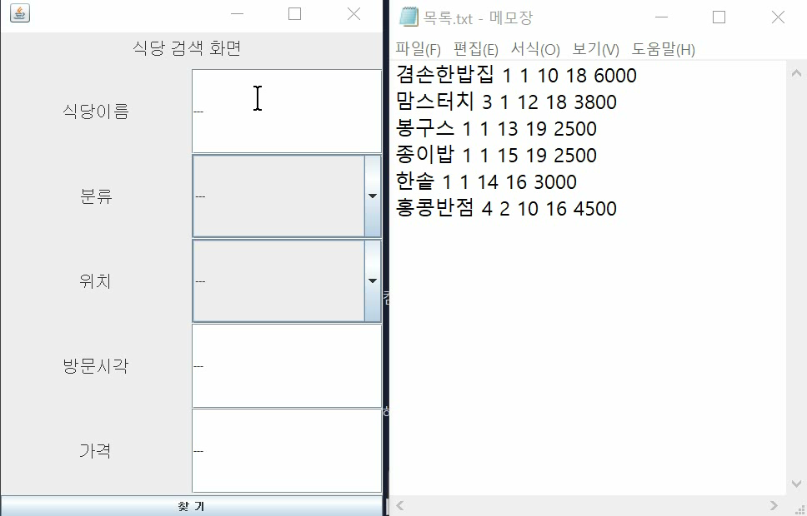
FINANCIAL
ANALYSIS
3. 식당 검색

Slide 17
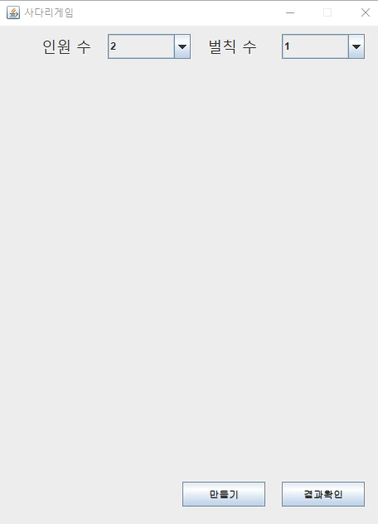
FINANCIAL
ANALYSIS
4. 미니 게임

Slide 18
5. 느낀 점

Slide 19
www.느낀_점.co.kr
다양한 다이어그램과 다양한 문서화로 인한 체계적인 프로그램 개발을 할 수 있었음.
여러가지 개발모델들 중 현재상황에 맞는 개발모델을 직접 체험할 수 있는 기회
이론을 실무에 적용시킬 수 있는 기회.
프로그램 완성도를 높이려면 좀 더 고급 기술이 필요함을 느낌.
다양한 국적의 조원들과 생각을 공유하고 사고의 틀을 확장 시킬 수 있었음
7

Slide 20
THE END

